Slide 1
1.3 投资者的风险类型及风险度量

Slide 2
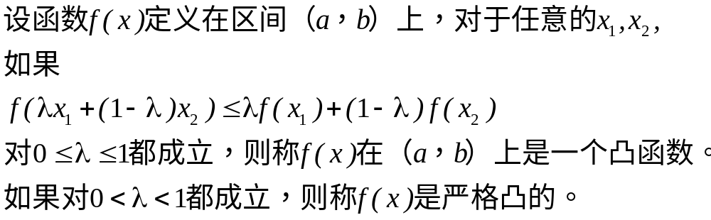
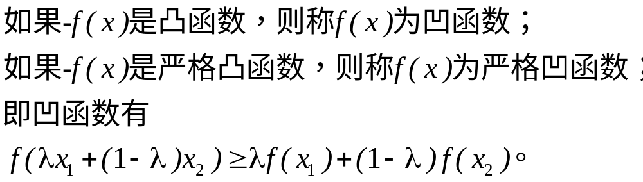
补充：凸函数（convex）和凹函数（concave）
一元情况下的凸函数

Slide 3

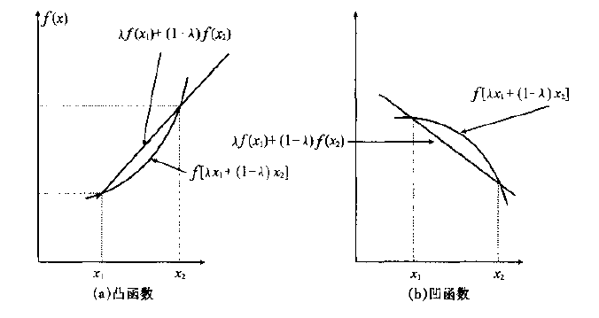
注：
凸函数之和仍为凸函数；
凸函数乘以一个正数仍为凸函数；

Slide 4
效用函数的应用---风险态度
对于风险的态度可分为三种：
风险厌恶、风险偏好、风险中性
例题：假设有两种彩票A和B，彩票A到期可得100元；彩票B到期可得500元或者付出100元，
其获得500元的可能性为1/3，付出的可能性为2/3。
分析： 风险厌恶者选A； 风险偏好者选B；
风险中性者选A或者B均可。
从数学上加以分析。

Slide 5











1.3.1 投资者的风险类型
引例

Slide 6






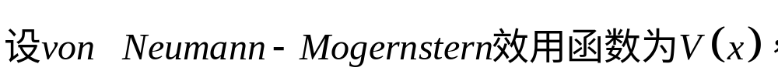

1.3.1 投资者的风险类型
引例

Slide 7

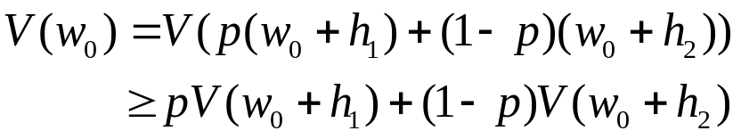



1.3.1 投资者的风险类型
引例

Slide 8
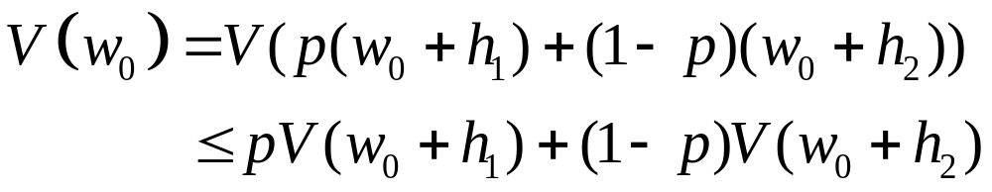





1.3.1 投资者的风险类型
引例

Slide 9

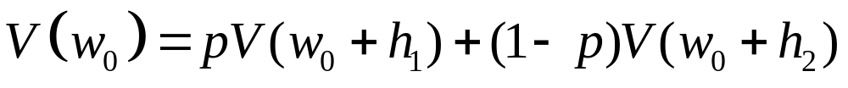

1.3.1 投资者的风险类型
引例

Slide 10


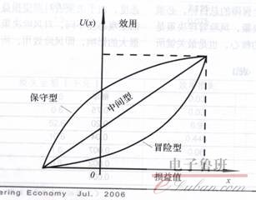

定义
若效用函数是凹函数，即
称对应的投资者为风险厌恶者。
若效用函数是凸函数，即
称对应的投资者为风险偏好者。
若效用函数满足
称对应的投资者为风险中性者。

Slide 11

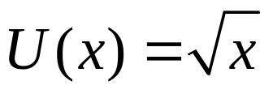











例题
在抛硬币的问题中，字朝上得到16元，字朝下得到4元，进入成本为10元，假设效用函数
判断其风险偏好。
这是一个风险厌恶者。

Slide 12







1.3.2 马科维茨风险溢价
基本概念

Slide 13


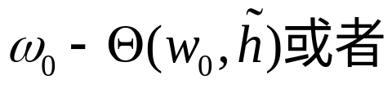





1.3.2 马科维茨风险溢价
基本概念

Slide 14







1.3.2 马科维茨风险溢价

Slide 15
1.3.2 马科维茨风险溢价
对于风险厌恶者，不参与投资的效用大于参与投资的效用.假定所有投资者都是风险厌恶者，但是不同投资者的风险厌恶程度不同，为度量投资者的风险厌恶程度，引入风险溢价的概念。
风险溢价，是投资者要求对其自身承担风险的补偿.
风险溢价在金融中还有另一层含义，在后面会看到，风险资产的预期收益超过无风险利率的部分。

Slide 16
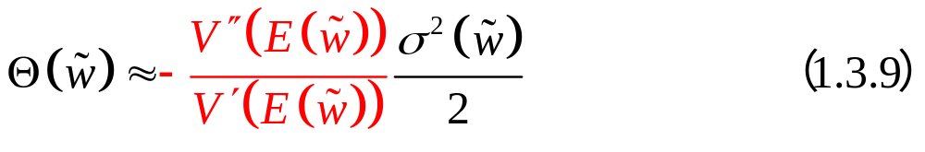
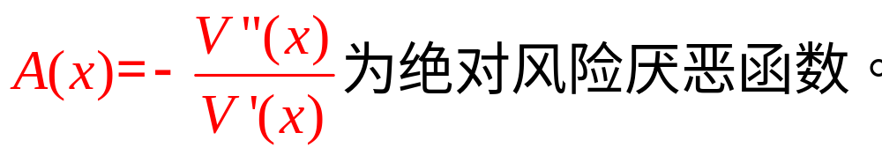
1.3.3 阿罗-伯瑞特（Arrow-Pratt)
绝对风险厌恶函数
马科维茨风险溢价和效用函数之间的关系

Slide 17
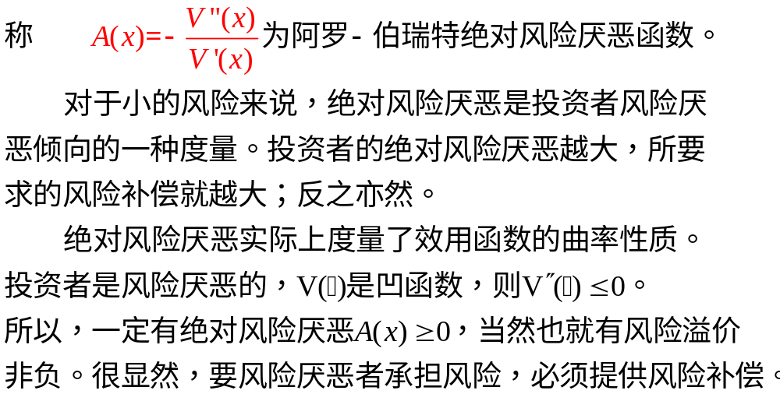
1.3.3 阿罗-伯瑞特（Arrow-Pratt)
绝对风险厌恶函数
Notes:
两名投资者的绝对风险厌恶函数值都是100，对风险的厌恶是相同的吗？同投资的数额有关，比如100万和1万元

Slide 18


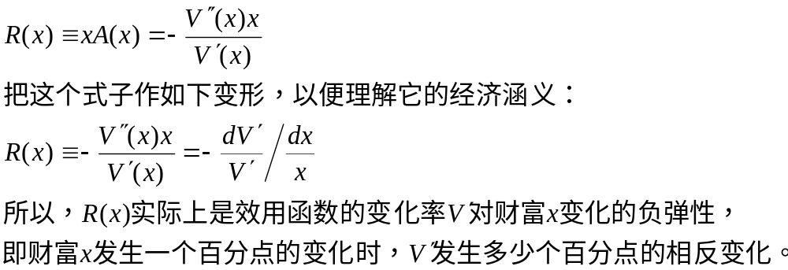
相对风险厌恶

Slide 19
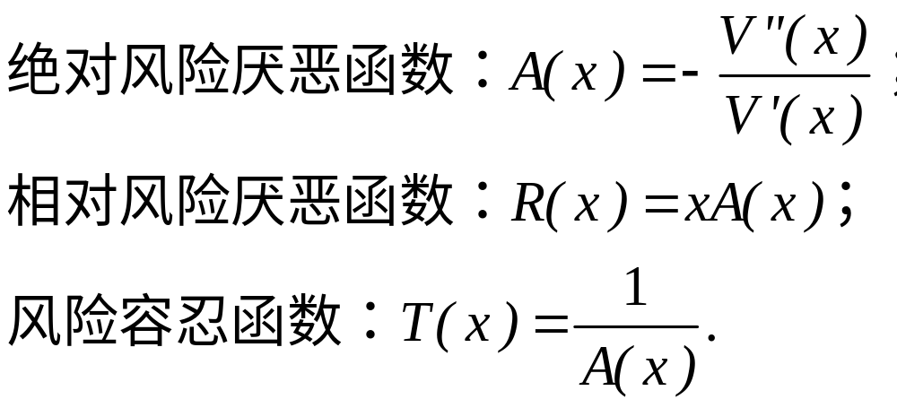
如果效用函数V(x)是二次可导的连续函数，则有
Notes:
怎么来刻画厌恶风险的程度大呢？给出了一下函数。
两者主要区别在于，绝对风险厌恶不考虑研究对象目前的财富程度。
相对风险厌恶加入了财富w，也就是说，后者认为比尔盖茨和街边要饭的对于风险厌恶程度的看法是不同的。

Slide 20
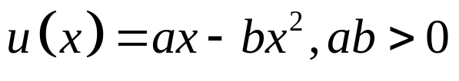


1.3.4 常用的效用函数
（1）二次效用函数：
求得：
有：
两个风险厌恶函数都是递增的，表明随着财富的增
加，越发厌恶风险。

Slide 21
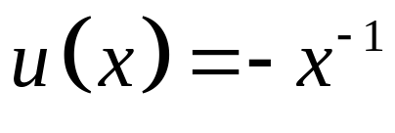


（2）幂效用函数：
求得：
有：
结论符合投资者直觉特征，即财富的边际效用为正。随着财富的增加，投资者的绝对风险厌恶程度下降，而其相对风险厌恶态度不变。

Slide 22
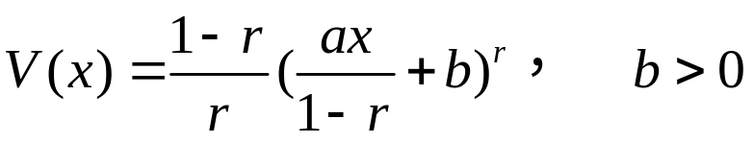
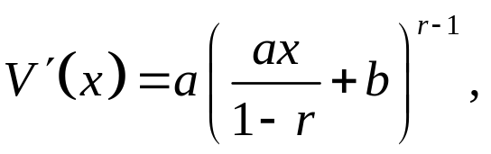
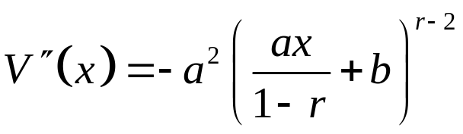
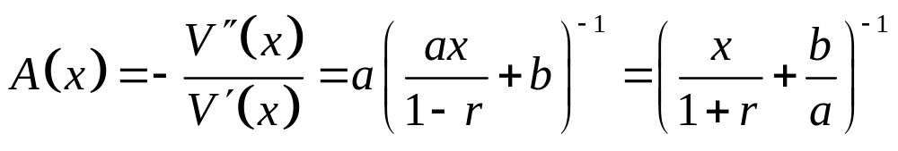
3。双曲绝对风险厌恶函数（HARA）
称形如
的函数为双曲绝对风险厌恶函数。
因此
是一条双曲线，因此称这类函数为绝对双曲风险厌恶函数。

Slide 23
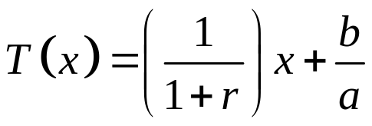

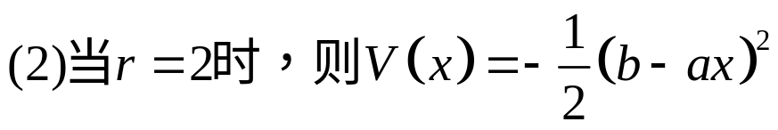
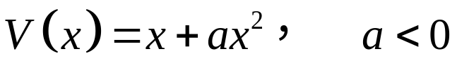
1.3.4 双曲绝对风险厌恶函数（HARA）
其风险容忍函数为
（1）当r=1时，则
是线性函数，是风险中性者的效用函数。
是二次效用函数。一般写成

Slide 24
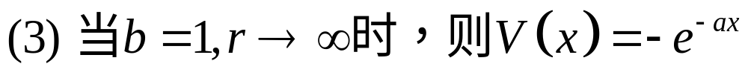
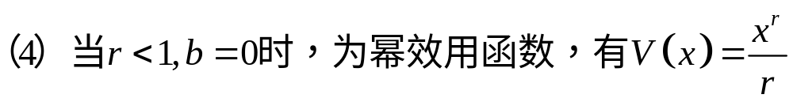
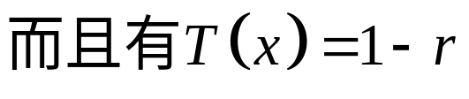
1.3.4 双曲绝对风险厌恶函数（HARA）
是指数效用函数。
它具有常相对风险厌恶和递减绝对风险厌恶。

Slide 25
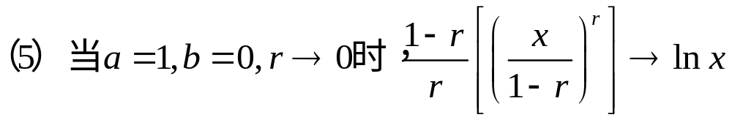
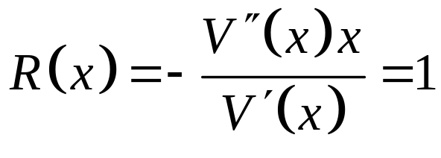
1.3.4 双曲绝对风险厌恶函数（HARA）
这是对数效用函数，它是等弹性边际效用函数

Slide 26
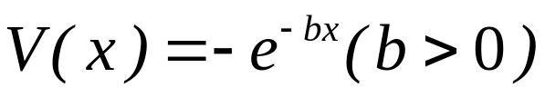
例题
已知某投资者的效用函数为
1.判断该投资者的风险类型；
2.计算绝对风险厌恶函数和相对风险厌恶函数。

Slide 27

练 习
习题1
2.证明二次效用函数具有递增的绝对风险厌恶特征。
3.证明指数效用函数
具有常数绝对风险厌恶。
4.证明：对数效用函数
绝对风险厌恶递增，相对风险厌恶为1。

